Slide 1

Front-End Development
Ivo Soares

Slide 2
Unidade
Introdução ao React

Slide 3
Estrutura e limpeza
do projeto

Slide 4

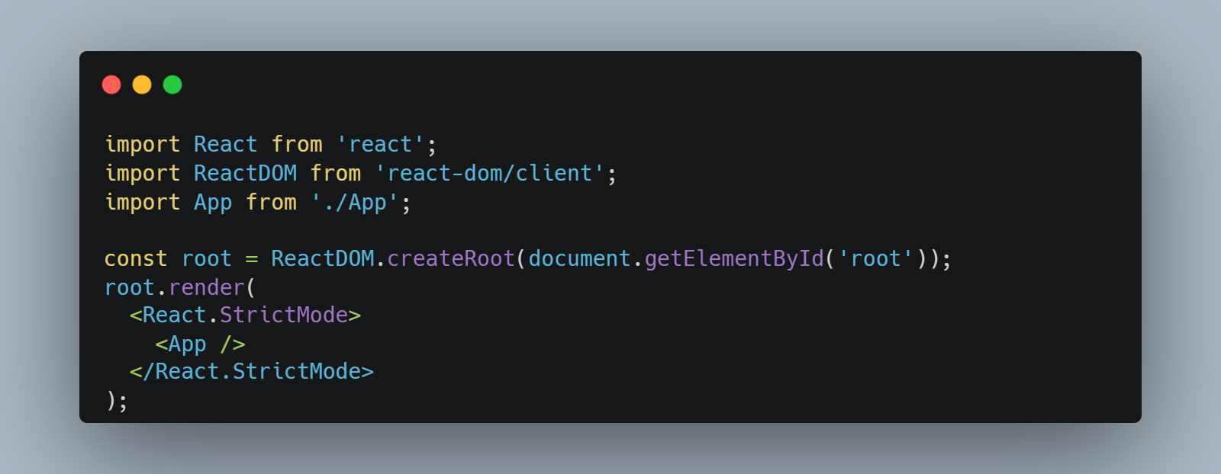
Componente Root

Slide 5
Strict Mode (modo estrito)
React DOM
O pacote react-dom provê métodos específicos para o DOM
createRoot() – Cria um elemento root para o container selecionado e retorna o root que pode ser usado para renderizar um elemento através da função render.
render() - Renderiza o um elemento do React no DOM no container fornecido e retorna uma referência ao componente.
É uma ferramenta para destacar problemas potenciais em um aplicativo

Slide 6
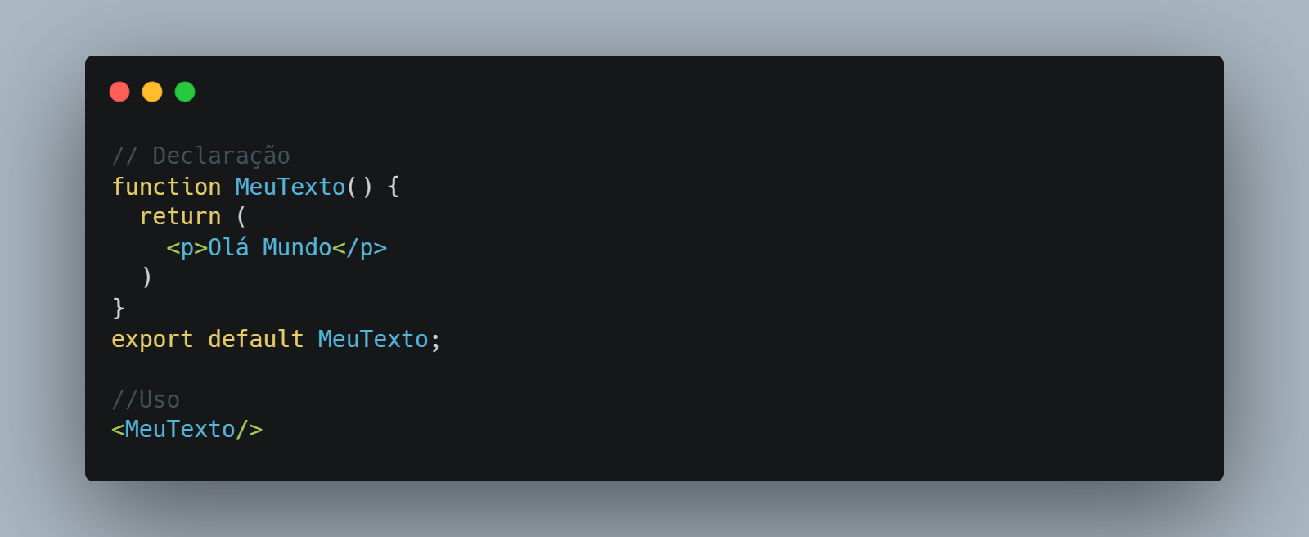
Componentes
Funcionam como uma tag html onde é possível programar o seu funcionamento através de uma função que retorna um JSX.
Serve para criação de código reutilizável e escalável.

Slide 7

Obrigado!

